Slide 1
Трудовые ресурсы предприятия

Slide 2
План лекции
Понятие и сущность трудовых ресурсов, персонала, кадров предприятия
Классификация трудовых ресурсов предприятия
Показатели движения трудовых ресурсов предприятия
Показатели эффективности использования трудовых ресурсов предприятия
2

Slide 3
Понятие и сущность трудовых ресурсов предприятия
Трудовые ресурсы – это часть населения страны, обладающая необходимым физическим развитием, знаниями и практическим опытом для работы в народном хозяйстве.
В состав трудовых ресурсов включают как занятых, так и потенциально способных трудиться работников.
Трудовые ресурсы предприятия - это потенциальная рабочая сила предприятия, которая выражается в численности трудоспособных работников, обладающих совокупностью физических, умственных и духовных способностей, которые вне трудового процесса создания материальных благ не реализуются.
3
Notes:
В настоящее время в России в соответствии с трудовым законодательством нижней границей трудоспособного возраста считаются 16 лет, а верхней, определяемой правом на получение пенсии, — 54 года для женщин и 59 лет для мужчин. Для некоторых видов профессиональной деятельности, связанных с высокими психофизиологическими нагрузками на организм человека, пенсионная граница ниже на 5—10 лет. Это касается производств с неблагоприятными, тяжелыми и вредными условиями труда (например, добычей угля, выплавкой металла и др.).

Slide 4
Понятие и сущность трудовых ресурсов предприятия
Персонал предприятия – это весь личный состав работающих на предприятии (работники списочного состава; лица, принятые на работу по совместительству; лица, выполняющие работы по договорам гражданско-правового характера).
Кадры предприятия – это основной (штатный, постоянный), как правило, квалифицированный состав работников предприятия.
4
Notes:
Понятие «трудовые ресурсы» используется для характеристики трудоспособного населения в масштабах страны, региона, отрасли экономики или предприятия. В рамках отдельного предприятия наиболее употребляемое понятие — персонал.
Основными признаками персонала являются:
- наличие его трудовых взаимоотношений с работодателем, которые оформляются трудовым договором. Однако на практике в отдельных случаях отсутствует формальное юридическое оформление найма, что приводит персонал к лишению гарантий соблюдения по отношению к нему норм трудового законодательства;
- обладание определенными качественными характеристиками (профессией, специальностью, квалификацией, компетентностью и др.), наличие которых определяет деятельность работника на конкретной должности или рабочем месте, а следовательно, отнесение его к одной из категорий персонала: руководителей, специалистов, других служащих, рабочих;
- целевая направленность деятельности персонала, т.е. обеспечение достижения целей организации путем установления адекватных им целей отдельного работника и создания условий для их эффективной реализации.

Slide 5
Понятие и сущность трудовых ресурсов предприятия
Рабочая сила – это совокупность физических и умственных способностей человека, которые он использует в процессе трудовой деятельности для производства материальных благ и услуг.
Трудовой потенциал – это конкретные работники, эффективность использования которых в трудовом процессе известна.
5
Notes:
Трудовые ресурсы предприятия характеризуют его потенциальную рабочую силу и выражаются численностью трудоспособных работников, обладающих совокупностью физических, умственных и духовных способностей, которые вне трудового процесса создания материальных благ не реализуются.
Отличие понятия «трудовой потенциал» от понятий «рабочая сила» и «трудовые ресурсы» заключается в том, что трудовой потенциал – это персонифицированная рабочая сила, обладающая своими индивидуальными качественными характеристиками. Он не является постоянной величиной и в настоящее время может быть отождествлен с понятием «человеческий капитал».

Slide 6
Понятие и сущность трудовых ресурсов предприятия
Трудовые ресурсы
Экономически активное
население
Экономически неактивное
население
Занятые
Безработные
Неработающие
пенсионеры и
инвалиды
6
Notes:
Экономически активное население — это часть населения, которая обеспечивает предложение рабочей силы для производства товаров и услуг.
К занятым в составе экономически активного населения относятся лица обоего пола в возрасте 16 лет и старше, а также лица младших возрастов, которые в рассматриваемый период: (а) выполняли работу по найму за вознаграждение (на условиях полного либо неполного рабочего времени), а также иную приносящую доход работу (самостоятельно или у отдельных граждан); (б) временно отсутствовали на работе из-за болезни, травмы, отпуска, выходных дней, забастовки или других подобных причин; (в) выполняли работу без оплаты на семейном предприятии.

Slide 7
Понятие и сущность трудовых ресурсов предприятия
Занятые распределяются на две группы:
I группа — работающие по найму (наемные работники). В эту группу входят лица, которые заключили трудовой договор, обеспечивающий выплату заработной платы в соответствии с условиями договора;
II группа — работающие не по найму. В эту группу входят: работодатели; лица, работающие на индивидуальной основе. Оплата труда этой группы работников зависит от прибыли, получаемой от производства товаров и услуг.
7
Notes:
Граждане считаются занятыми:
- работающие по найму на условиях полного и неполного рабочего времени, включая сезонные и временные работы;
- занимающиеся предпринимательской деятельностью;
- самостоятельно обеспечивающие себя работой;
- занятые в подсобных промыслах и реализующие продукцию по договорам;
- выполняющие работу по гражданско-правовым договорам, а также члены производственных кооперативов.

Slide 8
Понятие и сущность трудовых ресурсов предприятия
К безработным в соответствии со ст. 3 Закона «О занятости населения в РФ» относятся лица, которые: а) трудоспособны; б) не имеют работы и заработка (при этом в качестве заработка не учитываются выплаты выходного пособия и сохраняемого среднего заработка гражданам, уволенным из организаций в связи с их ликвидацией, сокращением численности или штата); в) зарегистрированы в органах занятости в целях поиска подходящей работы; г) ищут работу д) готовы приступить к ней.
8
Notes:
К безработным относятся также лица, обучающиеся по направлению служб занятости или выполняющие оплачиваемые общественные работы, получаемые через службы занятости. Учащиеся, студенты, пенсионеры и инвалиды учитываются в качестве безработных, если они занимались поиском работы и были готовы приступить к ней.

Slide 9
Понятие и сущность трудовых ресурсов предприятия
Экономически неактивное население включает следующие категории:
- учащиеся и студенты, слушатели и курсанты, обучающиеся в дневных учебных заведениях и не занятые никакой деятельностью, кроме учебы;
- лица, получающие пенсии по старости и на льготных условиях, а также получающие пенсии по случаю потери кормильца при достижении ими пенсионного возраста;
- лица, получающие пенсии по инвалидности (I, II, III группы);
- лица, занятые ведением домашнего хозяйства, уходом за детьми, больными родственниками и т.п.;
- лица, отчаявшиеся найти работу, т.е. прекратившие ее поиск;
- лица, у которых нет необходимости работать, независимо от источника дохода.
9

Slide 10
Понятие и сущность трудовых ресурсов предприятия
Основные характеристики персонала:
1 Количественные:
1) численность персонала;
2) структура персонала:
- статистическая;
- аналитическая.
2 Качественные – определяются степенью профессиональной и квалификационной пригодности работников для достижения целей предприятия.
10
Notes:
2) характер участия в производственном процессе, особенности трудовой деятельности, отраслевая принадлежность, личностные характеристики и др.
Статистическая: отражает распределение персонала и его движение в разрезе занятости по видам деятельности, а также категорий и групп должностей. Так, выделяется персонал основных видов деятельности (лица, работающие в основных и вспомогательных, научно-исследовательских и опытно-конструкторских подразделениях, аппарате управления, занятые производством продукции, услуг или осуществляющих обслуживание этих процессов) и неосновных видов деятельности (работники жилищно-коммунального хозяйства, социальной сферы). В свою очередь, все они подразделяются на категории: руководители, специалисты, другие служащие, рабочие.
Аналитическая: подразделяется на общую и частную. В разрезе общей структуры персонал рассматривается по таким признакам, как профессия, квалификация, образование, пол, возраст, стаж работы. Частная структура отражает соотношение отдельных групп работников, например «занятые тяжелым трудом с помощью простейших приспособлений и без них», «занятые на обрабатывающих центрах» и т.д.

Slide 11
Показатели движения трудовых ресурсов предприятия
Списочный состав работников предприятия – это работники, принятые на постоянную и временную работу, связанную с основной и не основной деятельностью, на срок один день и более. Списочный состав включает: фактически работающих, находящихся в простое и отсутствующих по каким-либо причинам, в отпусках, выполняющих государственные и общественные обязанности, не явившихся по болезни, находящихся в декретном отпуске.
11
Notes:
Не включаются в списочный состав лица, работающие по договору подряда и другим договорам гражданско-правового характера.

Slide 12
Показатели движения трудовых ресурсов предприятия
Списочная численность работников предприятия - это численность работников списочного состава на определенное число или дату с учетом принятых и выбывших за этот период работников.
Явочная численность - это количество работников списочного состава, явившихся на работу.
Среднесписочная численность - отношение суммы численности за каждый календарный день месяца, включая выходные и праздничные дни, и количества календарных дней месяца.
12
Notes:
Разница между списочным и явочным составом представляет собой величину целодневных простоев и неявок (отпуска, болезни, командировки).
Среднесписочная численность используется для расчета ряда показателей: производительности труда, средней заработной платы, коэффициентов оборота, текучести кадров и ряда других показателей.

Slide 13
Понятие и сущность трудовых ресурсов предприятия
Структура кадров предприятия – это удельный вес каждой категории персонала в общей численности работающих на предприятии.
Включает в себя:
1 промышленно-производственный персонал – работники, непосредственно связанные с производством;
2 непромышленный персонал - работники, непосредственно не связанные с производством и его обслуживанием, работники социальной инфраструктуры предприятия.
13
Notes:
К 1 относятся все работники основных, вспомогательных подсобных и обслуживающих цехов; организаций и лабораторий, находящихся на балансе предприятия; заводоуправлений и служб, занятых капитальным и текущим ремонтом оборудования.
2 – работники торговли и общественного питания, жилищного хозяйства, медицинских и оздоровительных учреждений и т.д., состоящих на балансе предприятия.

Slide 14
Классификация
трудовых ресурсов предприятия
Кадры (персонал) предприятия
Промышленно-
производственный персонал
Персонал непромышленных
подразделений
Рабочие
Служащие
Работники торговли,
общественного питания,
жилищного хозяйства,
медицинских и
оздоровительных учреждений,
стоящих на балансе предприятия
основные
руководители
вспомогательные
специалисты
служащие
14
Notes:
Рабочие — это работники, непосредственно занятые созданием материальных ценностей или оказанием производственных и транспортных услуг. Подразделяются на основных, непосредственно занятых в процессе производства продукции, и вспомогательных, связанных с процессом обслуживания производства.
Руководители, осуществляющие функции управления предприятием. Руководителей условно можно подразделить на высший уровень (предприятия в целом — директор, генеральный директор, управляющий и их заместители); средний – руководители основных структурных подразделений — цехов, отделов, управлений, а также главные специалисты) и низовой (работающие с исполнителями —руководители бюро, секторов, мастера).
Специалисты — работники, осуществляющие экономические, инженерно-технические, юридические, административные и другие функции. К ним относятся: экономисты, инженеры, технологи, юристы, инспекторы по кадрам, бухгалтеры и др.
Служащие - работники, осуществляющие финансово-расчетные функции, подготовку и оформление документов, хозяйственное обслуживание и другие функции. К ним относятся секретари, табельщики, кассиры, экспедиторы и др.

Slide 15
Классификация
трудовых ресурсов предприятия
Категории | Руководители | Специалисты | Служащие
Должности | директор; управляющий; заместители директора; начальники структурных подразделений; заместители начальников структурных подразделений | бухгалтер; инженер по организации труда; экономист; менеджер по персоналу; инженер по качеству; -энергетик и др. | агент по снабжению; секретарь-референт; экспедитор; кассир; оператор диспетчерской службы и др.
Общие требования к должности | Высшее образование, стаж работы 3-5 лет | Высшее и среднее специальное образование | Общее среднее образование и специальной краткосрочной подготовки
15

Slide 16
Классификация
трудовых ресурсов предприятия
Основной нормативный документ, регламентирующий разделение персонала предприятия на категории – Постановление от 21 августа 1998 г. N 37 «Об утверждении квалификационного справочника должностей руководителей, специалистов и других служащих» с дополнениями к нему.
Выделение категорий персонала:
1 по уровню образования - высшее, незаконченное высшее, среднее специальное и среднее общее образование;
2 по стажу – по общему трудовому стажу и стажу работы на данном предприятии;
3 профессиональная структура – это соотношение представителей различных профессий или специальностей;
4 квалификационная структура – это соотношение работников различного уровня квалификации.
16
Notes:
Квалификация рабочих определяется разрядом или классом, а специалистов – категорией, разрядом или классом.
Тарифно-квалификационные характеристики по каждой должности включают 3 раздела:
должностные обязанности – основные функции, выполняемые работником;
должен знать – основные требования, предъявляемые служащему в отношении специальных знаний;
требования к квалификации – определяет требуемый уровень профессиональной подготовки и стаж работы.

Slide 17
Классификация
трудовых ресурсов предприятия
Профессия - особый вид трудовой деятельности, требующий определенных теоретических знаний и практических навыков.
Специальность - вид деятельности в пределах профессии, который имеет специфические особенности и требует от работников дополнительных специальных знаний и навыков.
Работники каждой профессии и специальности различаются уровнем квалификации, т. е. степенью овладения работниками той или иной профессией или специальностью, которая отражается в квалификационных (тарифных) разрядах и категориях.
17
Notes:
Например, экономисты подразделяются на плановиков, маркетологов, экономистов по труду, экономистов-бухгалтеров; профессия токарь подразделяется по специальностям: токарь-карусельщик, токарь-расточник и др.
Рабочих можно разделить на 4 группы:
- неквалифицированные рабочие – не имеющие специальной подготовки и занятые на работах, где не требуется специальная подготовка;
- низкоквалифицированные – подготовка обеспечивается в течение нескольких недель;
- квалифицированные – подготовка требует длительного периода времени (2-2,5 года);
- высококвалифицированные – обладают знаниями и умениями, которые требуют многих лет обучения и работы на производстве.
По степени квалификации различаются и специалисты: экономист I категории, экономист высшей категории, ведущий экономист и др.

Slide 18
Показатели движения трудовых ресурсов предприятия
Плановая среднесписочная численность работников предприятия:
Явочная численность:
или
Чяв = Чс х (100-n) / 100,
где n - процент потерь рабочего времени, %.
Чс = | Общая трудоемкость работ, ч
 | Действительный фонд рабочего времени, ч/чел в год
Чяв = Чс× | Действительный фонд рабочего времени, дн.
 | Номинальный фонд рабочего времени, дн.
18

Slide 19
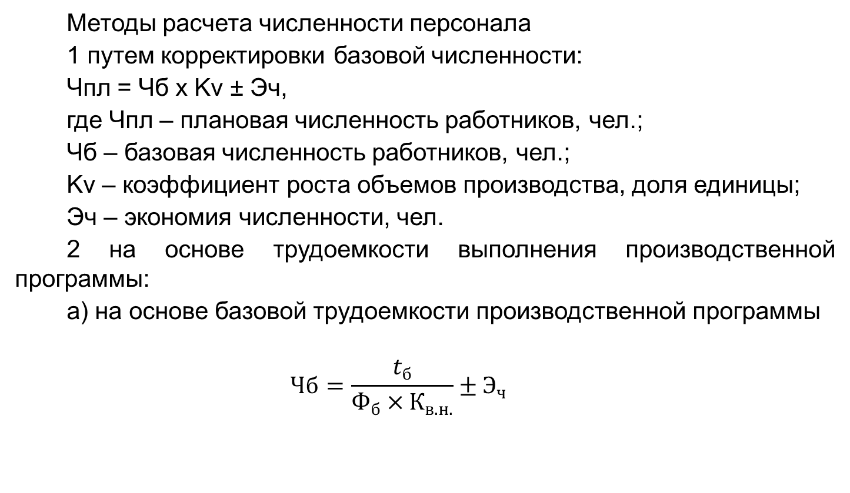
Планирование потребности в трудовых ресурсах
19

Slide 20
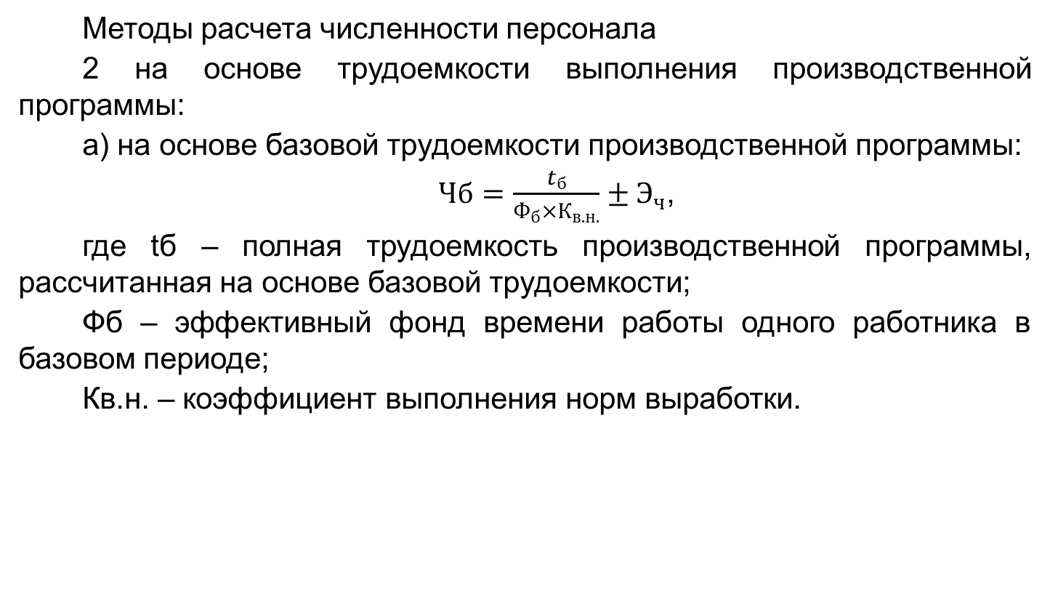
Планирование потребности в трудовых ресурсах
20
Notes:
Методы 2 являются наиболее точными и достоверными, т.к. учитывают нормы труда. Более всего применимы для действующих предприятий с плановым изменением производственной программы. Менее всего подходят для предприятий со значительными колебаниями производственной программы и изменением номенклатуры продукции, а также для вновь создаваемых предприятий.

Slide 21
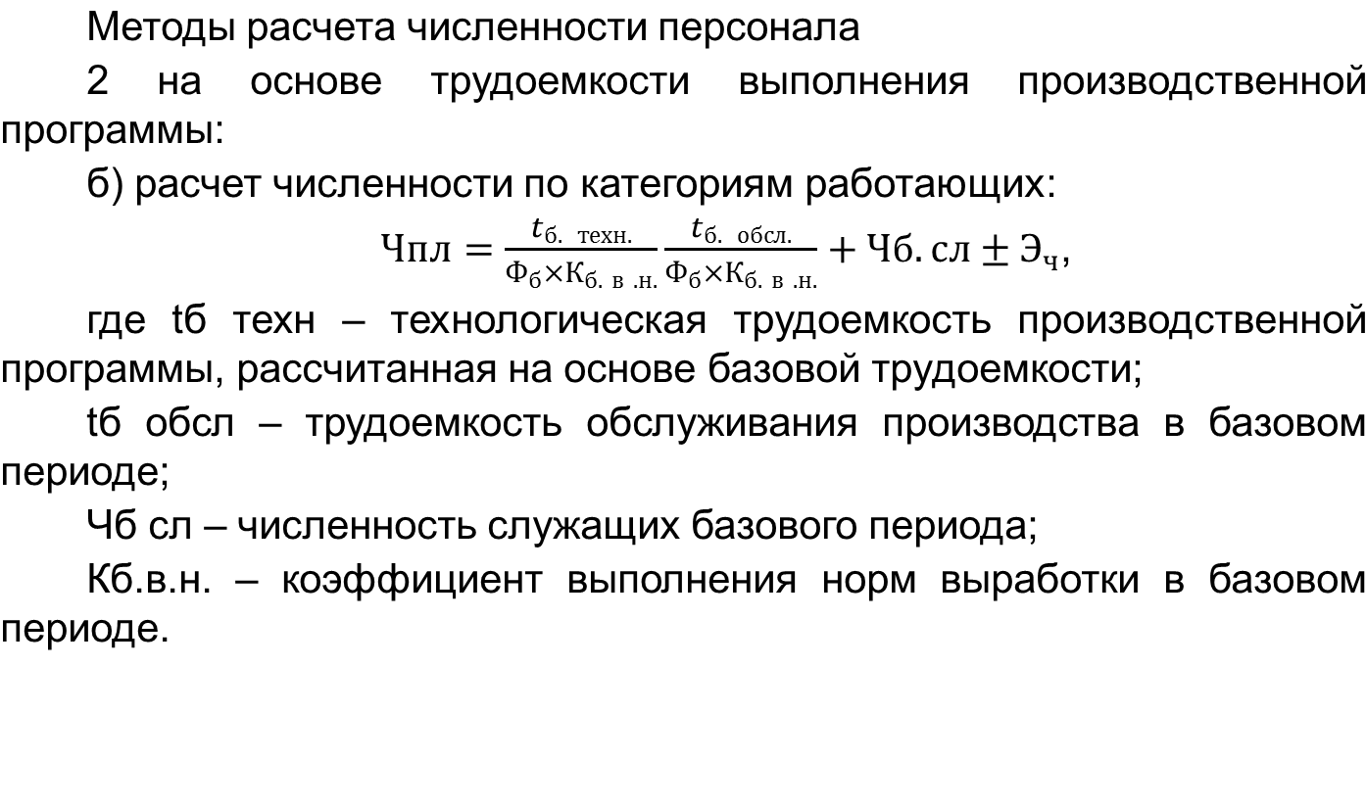
Планирование потребности в трудовых ресурсах
Методы расчета численности персонала
2 на основе трудоемкости выполнения производственной программы:
б) расчет численности по категориям работающих:
+
где tб техн – технологическая трудоемкость производственной программы, рассчитанная на основе базовой трудоемкости;
tб обсл – трудоемкость обслуживания производства в базовом периоде;
Чб сл – численность служащих в базовом периоде;
Кб.в.н. – коэффициент выполнения норм выработки в базовом периоде.
21

Slide 22
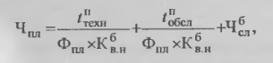
Планирование потребности в трудовых ресурсах
Методы расчета численности персонала
2 на основе трудоемкости выполнения производственной программы:
в) на основе трудоемкости в плановом периоде:
где tп техн – технологическая трудоемкость производственной программы планового периода;
tп обсл – трудоемкость обслуживания производства в плановом периоде;
Фпл – эффективный фонд времени работника в плановом периоде.
22

Slide 23
Планирование потребности в трудовых ресурсах
Методы расчета численности персонала
3 на основе производительности или выработки:
Чпл = Vпл / Впл,
где Vпл – объем производства в плановом периоде;
Впл – выработка одного работника в год, рассчитанная в тех же показателях планового периода.
23
Notes:
3 применяется для укрупненных расчетов, обычно для вновь создаваемых предприятий и предприятий с изменяющейся производственной программой.

Slide 24
Классификация
трудовых ресурсов предприятия
Штатное расписание - перечень сгруппированных по отделам и службам должностей служащих с указанием разряда (категории) работ и должностного оклада.
Для организаций бюджетной сферы ежегодно утверждается руководителем.
Расстановка кадров на предприятии осуществляется с учетом принципов:
1 соответствия;
2 перспективности;
3 сменяемости.
24
Notes:
1 соответствие профессиональных и нравственных качеств кандидата требованиям замещаемых должностей;
2 основывается на учете:
• установления возрастного ценза для различных категорий должностей;
• определения продолжительности периода работы в одной должности и на одном рабочем месте;
•организации периодического повышения квалификации.
3 заключается в том, что лучшему использованию персонала должны способствовать внутриорганизационные трудовые перемещения.

Slide 25
Показатели движения трудовых ресурсов предприятия
Движение персонала предприятия (оборот персонала предприятия) – изменение численности работников предприятия в связи с их увольнением и приемом на работу.
Различают следующие показатели движения персонала:
оборот по приему;
оборот по увольнению;
общий оборот рабочей силы.
25

Slide 26
Расчет бюджета рабочего времени
Бюджет рабочего времени характеризует плановое количество дней и часов, которое может отработать один рабочий или служащий в плановом периоде.
1 Календарный фонд рабочего времени равен числу календарных дней за определенный период времени.
Тк = Дк х Рсс (человеко-дней)
или
Тк = Дк х Рсс х Пс (человеко-часов),
где Дк – число календарных дней;
Рсс – среднесписочная численность работников в данном периоде;
Пс – средняя установленная продолжительность смены, ч.
26

Slide 27
Расчет бюджета рабочего времени
2 Табельный (номинальный) фонд рабочего времени:
Ттаб = (Тк – Тпр – Тв) х Рсс (человеко-дней),
или
Ттаб = (Тк – Тпр – Тв) х Рсс х Пс (человеко-часов)
где Тпр, Тв – количество человеко-дней, не используемых в праздничные и выходные дни;
3 Максимально возможный фонд рабочего времени:
Тmax = (Тк – (Тпр + Тв + То)) х Рсс (человеко-дней),
или
Тmax = (Тк – (Тпр + Тв + То)) х Рсс х Пс (человеко-часов),
где То – время на очередные отпуска.
27

Slide 28
Расчет бюджета рабочего времени
4 Плановый (эффективный) фонд рабочего времени меньше максимально возможного на величину планируемых невыходов на работу по уважительным причинам.
5 Фактический фонд рабочего времени характеризует фактические затраты рабочего времени за определенный период.
Коэффициенты использования фонда рабочего времени:
К = Фактич-ки отработ. время / Соотв. фонд времени х 100%
28
Notes:
Коэффициенты показывают, какая часть соотв-го фонда времени была фактически использована.

Slide 29
Показатели движения трудовых ресурсов предприятия
Коэффициент оборота по приему:
Коб. пр. = Число принятых на работу/Тсп*100%,
где Коб. пр. – коэффициент оборота по приему;
Тсп – среднесписочная численность работающих.
29

Slide 30
Показатели движения трудовых ресурсов предприятия
Коэффициент оборота по выбытию:
Коб. выб. = Число выбывших/Тсп*100%,
где Коб. выб. – коэффициент оборота по выбытию;
Тсп – среднесписочная численность работающих.
30
Notes:
При анализе коэффициентов следует сопоставить коэффициент оборота по приему работников с коэффициентов оборота по их выбытию. При равенстве следует проанализировать качественный состав поступивших на работу и уволенных работников. Более тщательно необходимо изучить ситуацию, когда коэффициент оборота по выбытию больше коэффициента оборота по приему.
В этом случае определяется причина такого положения: внедрение автоматизации производственных процессов, передовых форм обслуживания покупателей и др. Если коэффициент оборота по приему работников больше коэффициента оборота по выбытию, то это может быть следствием открытия дополнительных магазинов и других структурных подразделений, плохой организации труда, снижения автоматизации и т.д.

Slide 31
Показатели движения трудовых ресурсов предприятия
Коэффициент восполнения (воспроизводства) работников:
Квосп. раб. = Число принятых на работу/Число выбывших*100%
31

Slide 32
Показатели движения трудовых ресурсов предприятия
Коэффициент постоянства кадров:
Кпост. = Число работников списочного состава в данный период/Тсп*100%
32

Slide 33
Показатели движения трудовых ресурсов предприятия
Коэффициент суммарного оборота:
Кос = (Число принятых на работу + Число выбывших)/Тсп*100%
Коэффициент сменяемости:
Кс = Число выбывших / Число принятых
33

Slide 34
Показатели движения трудовых ресурсов предприятия
Коэффициент необходимого оборота:
Кон = (Число выбывших – Число выбывших по собственному желанию – Число выбывших за нарушение трудовой дисциплины) /Тсп
Коэффициент текучести:
Кт = (Число выбывших по собственному желанию + Число выбывших за нарушение трудовой дисциплины) / Тсп
Коэффициент стабильности:
Кст = 1 - Кт
34
Notes:
Оборот рабочей силы делят на излишний и нормальный. Нормальный – это оборот, который не зависит от организации, обусловлен такими причинами, как призыв в армию, уход на пенсию и на учебу, переход на выборные должности и др. Увольнение по собственному желанию, за прогулы относят к излишнему обороту рабочей силы.
Рекомендуется после расчета вышеперечисленных коэффициентов проанализировать причины их резких колебаний в динамике, что даст возможность разработать конкретные мероприятия по ликвидации их негативных последствий.

Slide 35
Показатели эффективности использования трудовых ресурсов
Производительность труда – показатель, отражающий эффективность использования трудовых ресурсов предприятия. Определяется как количество продукции, произведенной в единицу рабочего времени, либо затратами труда на единицу произведенной продукции или выполненных работ и рассчитывается через показатели выработки и трудоемкости.
35
Notes:
Различают производительность живого труда и производительность общественного (совокупного) труда.
Производительность живого труда определяется затратами рабочего времени в каждом отдельном производстве, а производительность общественного (совокупного) труда – затратами живого и овеществленного (прошлого) труда, определяется применительно ко всему народному хозяйству, рассчитывается как сумма национального дохода на одного занятого в отраслях материального производства.

Slide 36
Показатели эффективности использования трудовых ресурсов
Показатели производительности труда
Выработка продукции
на 1 работающего
Трудоемкость
единицы продукции
В натуральной форме
(в штуках, метрах, тоннах и т.д.)
Нормативная
(в нормо-часах)
В денежном выражении
(в руб., коп.)
Плановая
(с учетом снижения норм)
По нормативной чистой
продукции (НЧП)
Фактическая
(в часах, минутах)
36
Notes:
На предприятиях производительность труда определяется как эффективность затрат только живого труда и рассчитывается через показатели выработки и трудоемкости продукции, между которыми имеется обратно пропорциональная зависимость.

Slide 37
Показатели эффективности использования трудовых ресурсов
Выработка продукции в единицу времени:
В= ТП / Т ,
где В – выработка;
ТП - объем произведенной продукции;
Т - затраты труда на производство продукции.
37
Notes:
При определении производительности труда через показатель выработки числитель и знаменатель формулы могут быть выражены в разных единицах измерения. В связи с этим в зависимости от применяемого знаменателя формулы различают среднечасовую, среднедневную, среднемесячную, среднеквартальную и среднегодовую выработку продукции.

Slide 38
Показатели эффективности использования трудовых ресурсов
Выработка продукции 1 работающим:
В= ТП / СЧ ,
где В – выработка;
ТП - объем произведенной продукции;
СЧ – среднесписочная численность работающих.
38

Slide 39
Показатели эффективности использования трудовых ресурсов
Методы определения выработки:
1 натуральный (условно-натуральный);
2 стоимостной;
3 трудовой.
39
Notes:
1 наиболее достоверный и точный и в наибольшей степени соответствует сущности понятия производительность труда, однако область его применения ограничена.
2 является универсальным, однако учитывает не только изменение затрат живого труда, но и в значительной степени влияние структурных сдвигов в производственной программе.
3 предполагает использование показателя трудоемкости в качестве измерителя продукции. На практике имеет ограниченную сферу применения: на отдельных рабочих местах, в бригадах, на участках и в цехах, производящих разнородную и незавершенную продукцию, которую невозможно измерить ни в натуральных, ни в стоимостных единицах.

Slide 40
Показатели эффективности использования трудовых ресурсов
Трудоемкость изготовления продукции, измеряемая в натуральном и стоимостном выражении:
Тр = Т / ТП,
где Тр – трудоемкость.
40
Notes:
Трудоемкость имеет преимущество перед показателем выработки: он устанавливает прямую зависимость между объемом производства и трудовыми затратами.
Показатель выработки является прямым показателем производительности труда, т.к. чем больше величина этого показателя, тем выше производительность труда. Показатель трудоемкости – обратный показатель.

Slide 41
Показатели эффективности использования трудовых ресурсов
Полная трудоемкость
Включает затраты труда всех категорий ППП
Производственная
трудоемкость
Включает затраты труда
всех рабочих
Трудоемкость управления
Включает затраты труда
всех служащих
Технологическая
трудоемкость
Включает затраты труда
основных рабочих
Трудоемкость
обслуживания
Включает затраты труда
вспомогательных рабочих
41
Notes:
Пок-ль технологической трудоемкости наиболее распространен, т.к. нормирование труда в большей степени касается рабочих, чем служащих.

Slide 42
Показатели эффективности использования трудовых ресурсов
Методы планирования производительности труда:
1 метод прямого счета на основе производственной программы (выработки)
Изменение производительности труда
Iпт = Во / Вб или Iпт = Тб / То,
где Iпт – индекс роста производительности труда;
Во, Вб – выработка в отчетном и базовом периодах соответственно;
То, Тб – трудоемкость в отчетном и базовом периодах соответственно.
Темпы роста производительности труда:
ПТ = (Во / Вб) х 100% или ПТ = (Тб / То) х 100%
42
Notes:
Применяется при планировании производительности труда по участкам, цехам, рабочим местам.

Slide 43
Показатели эффективности использования трудовых ресурсов
Методы планирования производительности труда:
2 метод планирования по технико-экономическим факторам
Факторы:
- повышение технического уровня производства;
- улучшение организации производства и труда;
- изменение объема производства и структурные изменения в производстве;
- изменение внешних, природных условий;
- прочие факторы.
43
Notes:
Применяется в целом по предприятию.

Slide 44
Показатели эффективности использования трудовых ресурсов
Порядок планирования по технико-экономическим факторам:
1 определяется экономия от внедрения i-ого мероприятия по повышению производительности труда:
Эi = ΔТ / (Фпл х Квн),
где ΔТ – изменение трудоемкости в результате реализации мероприятия, нормо-часов;
Фпл – годовой фонд рабочего времени на одного рабочего в плановом периоде, ч.;
Квн – плановый коэффициент выполнения норм.
2 определяется суммарная экономия трудовых ресурсов Э:
Э = ΣЭi
44
Notes:
Применяется в целом по предприятию.
Уровень производительности труда и возможности ее повышения определяются рядом факторов и резервов ее роста. Под факторами роста производительности труда понимаются причины, обусловливающие изменение ее роста, под резервами – неиспользуемые реальные возможности экономии трудовых ресурсов.

Slide 45
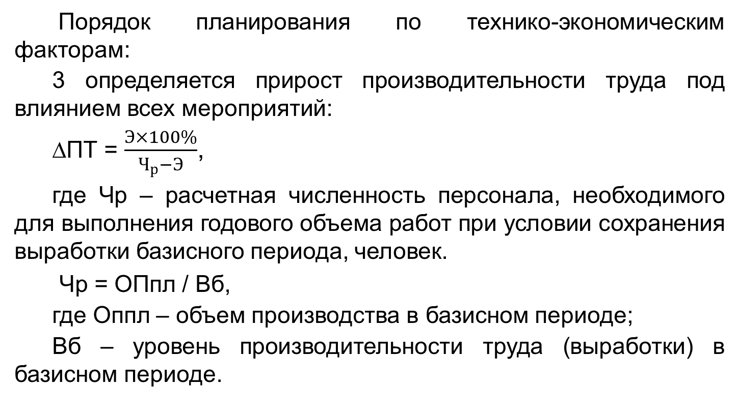
Показатели эффективности использования трудовых ресурсов
45

Slide 46
Вопросы для самопроверки
1. Что понимается под структурой кадров и каковы факторы, ее определяющие?
2. Какие показатели используют для характеристики структуры и движения кадров?
3. Дайте понятие производительности труда и каково значение ее роста на предприятии?
4. Почему на предприятии темпы роста производительности труда должны опережать темпы роста заработной платы?
5. Какие методы определения производительности труда вы знаете?
6. Какие факторы определяют рост производительности на предприятии?
46

